Slide 1



РЕПУБЛИКА БЪЛГАРИЯ
Национален статистически институт
Преброяване на НАСЕЛЕНИЕТО И ЖИЛИЩНИЯ ФОНД в Република България през 2021 година

Slide 2



РЕПУБЛИКА БЪЛГАРИЯ
Национален статистически институт
Основни цели на преброяването
Да установи реалния брой на населението на територията на страната и информация за демографските и социално-икономическите му характеристики;
Да осигури информация за жилищния фонд и жилищните условия на населението;
Да осигури надеждна информация на ниски териториални нива за националните и регионалните политики и финансиране;
Да осигури надеждна рамка за изследванията в домакинствата и на лицата.

Slide 3


РЕПУБЛИКА БЪЛГАРИЯ
Национален статистически институт
Нормативна уредба
Регламент 763/2008 на ЕП и на Съвета по отношение на преброяването на населението и жилищния фонд
Регламент 2017/712 на ЕК за определяне на референтната година и програмата за статистическите данни и метаданни
Регламент 2017/543 на ЕК по отношение на техническите спецификации на темите и на техните разбивки
Регламент 2017/881 на ЕК по отношение на структурата на докла- дите за качество и техническия формат за предаването на данните
Регламент 2018/1799 на ЕК по отношение на разпространението на избрани теми, геокодирани към координатна мрежа от 1 км²
Закон за преброяване на населението и жилищния фонд в Република България през 2021 година

Slide 4




РЕПУБЛИКА БЪЛГАРИЯ
Национален статистически институт
Обект на преброяването и данни
Жилищни сгради
Жилища в жилищни сгради – обитавани и необитавани
Жилища в нежилищни сгради и други жилищни единици, в които по време на преброяването пребивават лица
Населението, което обичайно пребивава на територията на Република България
Временно присъстващото население

Slide 5


РЕПУБЛИКА БЪЛГАРИЯ
Национален статистически институт
Референтна дата (критичен момент)
Точно определена дата и час, към които се отнасят всички данни за населението, жилищния и сградния фонд, събирани през целия период на провеждане на преброяването – 7 септември – 3 октомври 2021 година.
7.09.
17.09./18.09.
3.10.
0.00
24.00
08.00
20.00
Преброяване през интернет
Посещение на преброители
Критичен момент
Край

Slide 6


РЕПУБЛИКА БЪЛГАРИЯ
Национален статистически институт
Методи за регистрация на данните
Е-преброяване
С преброител

Slide 7
РЕПУБЛИКА БЪЛГАРИЯ
Национален статистически институт
Методи за регистрация на данните
Регистрация – Валиден БГ документ за самоличност, дата на издаване, ЕГН, имена, валиден имейл адрес
Една регистрация – едно жилище и лицата, които пребивават в него
Линк за потвърждение
Получаване на УПК
Предоставяне на преброителя
Е-преброяване

Slide 8
РЕПУБЛИКА БЪЛГАРИЯ
Национален статистически институт
Задължения на преброители и контрольори
ЗПНЖФ2021
Чл. 27. (1) Контрольорът ръководи, контролира и подпомага преброителите от своя район и отговаря за пълнотата на данните, вписани в преброителните карти.

Slide 9
РЕПУБЛИКА БЪЛГАРИЯ
Национален статистически институт
Контрольорът
Осъществява ежедневен контакт с преброителя и контролира процеса на преброяване;
Информира ОПК за напредъка на преброяването и в случай на възникване на проблем;
Осъществява контакт с управителите на етажната собственост;
Проверява попълнените преброителни карти на преброителите по отношение на точността и обхвата на записаната информация;
Проверява Преброителните списъци обр. ПНЖ-2 относно тяхната пълнота и съответствие с попълнените преброителни карти;
Попълва сумарната таблица обр. ПНЖ-3;
Предава всички преброителни материали на ОПК.

Slide 10
РЕПУБЛИКА БЪЛГАРИЯ
Национален статистически институт
Преброителят
ЗПНЖФ2021 Чл. 28. (1)
Преброителят извършва непосредствената работа по събирането на данните и попълването на преброителните карти съгласно инструкциите на председателя на НСИ.

Slide 11
РЕПУБЛИКА БЪЛГАРИЯ
Национален статистически институт
Преброителят
Основно задължение на преброителя е да преброи всички сгради, жилища и лица, обект на преброяване, в определените му преброителни участъци;
При посещение на домакинствата той трябва да се представи, да покаже служебната си карта на преброител, да обяви целта на посещението си, да поясни накратко целите и задачите на преброяването;
Ако лицето/лицата в едно жилище вече са се преброили по интернет чрез електронен въпросник, преброителят трябва да поиска уникалния цифров код, генериран от системата за електронно преброяване;
Незабавно да уведоми контрольора, ако по някаква причина не може да изпълнява задълженията си;

Slide 12
РЕПУБЛИКА БЪЛГАРИЯ
Национален статистически институт
Преброителят
Да попълва с химикал преброителните карти;
Да изчита всички въпроси, така както са записани в преброителната карта;
Да записва всички отговори, дадени от респондентите, без да им влияе при самоопределението им по доброволните въпроси;
Да спазва социална дистанция и всички противоепидемиологични мерки в съответствие с текущите заповеди на министъра на здравеопазването;
При агресивно поведение от страна на респонденти да напусне незабавно преброяваното жилище и да уведоми контрольора си;

Slide 13
РЕПУБЛИКА БЪЛГАРИЯ
Национален статистически институт
Преброителят
При отказ или нежелание на лицата в жилището да бъдат преброени преброителят е длъжен да ги предупреди за произтичащите от Закона за преброяването санкции - парична глоба от 160 лв., след което да уведоми контрольора си;
  Участието на населението в преброяването е задължително (чл. 20, ал. 2).
  Лице, което откаже да предостави на преброител данните по
  чл. 17 - 19, се наказва с глоба в размер на 160 лева (ЗПНЖФ2021, чл. 47).
Преброителят трябва да пази преброителните материали от изгубване, повреждане и унищожаване;

Slide 14
РЕПУБЛИКА БЪЛГАРИЯ
Национален статистически институт
Преброителят
След приключване на преброяването в участъка преброителят е длъжен да извърши цялостна проверка на данните в преброителните карти, данните в обр. ПНЖ-2 и в схемата на преброителния участък и да се увери, че са попълнени съгласно инструкциите;
Преброителят предава попълнените и проверени преброителни материали на контрольора с приемно-предавателен протокол и подпис.

Slide 15
РЕПУБЛИКА БЪЛГАРИЯ
Национален статистически институт
График
6 септември | Преброяване на лицата в местата за временно настаняване
7 – 17 септември | Обход на преброителните участъци и проверка на схемата на преброителния участък
18 септември – 3 октомври | Преброяване. Всеки ден от 8.00 до 20.00 часа
До 8 октомври | Преброителят предава попълнените материали на контрольора
До 15 октомври | Контрольорът предава попълнените преброителни материали на общинската преброителна комисия

Slide 16
РЕПУБЛИКА БЪЛГАРИЯ
Национален статистически институт
Уникален преброителен код
Кодът от е-преброяване съдържа точно 15 цифри и е структуриран по следния начин: 9 позиции за пълния код на преброителния участък (КРПУ №), 4 позиции за поредния номер на попълнения електронен въпросник в рамките на преброителния участък, 2 позиции за броя на лицата, преброени с въпросника.
Код на община
КР
ПУ
Пореден номер
Брой лица
0306
2201
2
0001
04
КРПУ №

Slide 17
РЕПУБЛИКА БЪЛГАРИЯ
Национален статистически институт
Уникален преброителен код
Преброителят проверява първите 9 цифри от УПК за съответствие с КРПУ № в ПНЖ-2;
Преброителят проверява последните 2 цифри от УПК за съответствие с броя на обичайно пребиваващите лица в жилището;
Преброителят приема УПК само след като се увери, че с него са преброени жилище, което се намира в неговия ПУ, и всички лица, обичайно пребиваващи в него;
Преброителят преброява с хартиен въпросник лицата, които пребивават в жилището, но не са преброени с кода;
В случай на две или повече домакинства в жилището преброителят извършва всички описани по-горе проверки;

Slide 18
РЕПУБЛИКА БЪЛГАРИЯ
Национален статистически институт
Поверителност на данните и опазване на тайната
ЗПНЖФ2021
Чл. 39. (1) Събираните по време на преброяването индивидуални данни са статистическа тайна и могат да се използват само за статистически цели.
(2) Индивидуалните данни, получени за целите на преброяването, не могат да се ползват като доказателства пред органите на изпълнителната и съдебната власт.
Чл. 40. (1) Лицата, заети с подготовката и провеждането на преброяването, включително лицата, заети с въвеждането и обработката на данни, не могат да разгласяват или да предоставят индивидуални или обобщени данни, получени по време на преброяването.
(2) Задължението за опазване на тайната от лицата по ал. 1 продължава и след приключването на работата с тези данни.
(3) Лицата по ал. 1 подписват декларация за опазване на тайната.

Slide 19
РЕПУБЛИКА БЪЛГАРИЯ
Национален статистически институт
1 | Преброителна карта за сградите, жилищата и населението
2 | Преброителна карта за сградите и жилищата
3 | Карта „Временно присъстващи лица“
4 | Допълнителна карта – многочленно домакинство
5 | Списък на лицата в колективно домакинство
6 | Карта М – Миграция и миграционно поведение на населението
7 | Карта Р – Раждаемост и репродуктивно поведение на населението
8 | Списък на жилищните единици и сградите обр. ПНЖ-2
9 | Таблица с обобщени резултати от преброителните участъци в контролния район обр. ПНЖ-3
10 | Инструкция за попълване на преброителната карта
11 | Инструкция за попълване на обр. ПНЖ-2 и ПНЖ-3

Slide 20





Основна преброителна карта
РЕПУБЛИКА БЪЛГАРИЯ
Национален статистически институт
Преброителна карта за сградите, жилищата и населението
1 сграда
1 жилище
1 домакинство
5 лица
3 временно присъстващи лица
В кои случаи попълваме втора, трета и повече основни преброителни карти:
2 и повече домакинства в едно жилище;
Повече от 5 лица
Повече от 3 временно присъстващи лица

Slide 21
РЕПУБЛИКА БЪЛГАРИЯ
Национален статистически институт
Преброителна карта за сградите и жилищата
Необитавана жилищна сграда с едно жилище – попълва се адресната част, данни за сградата и данни за жилището;
Жилищна сграда с повече от едно жилище – за всяко необитавано жилище в жилищната сграда се попълва отделна преброителна карта, в която се попълват въпроси от А6 до А14 на раздел „Адрес“ и раздел „Жилище“, но не се попълва раздел „Сграда“;
Жилищна сграда с едно жилище, в която лицата са се преброили електронно – попълва се раздел „Адрес“ и раздел „Сграда“. Не се попълва раздел „Жилище“;
Жилищна сграда с повече от едно жилище, в която първото жилище и лицата в него са преброени електронно – попълва се раздел „Адрес“ и раздел „Сграда“.
1 сграда
1 жилище

Slide 22
При преброяване на места за настаняване (хотели, мотели, къщи за гости и др.), лечебни заведения, арести и други места, в които към критичния момент на преброяване временно пребивават лица;
РЕПУБЛИКА БЪЛГАРИЯ
Национален статистически институт
Карта „Временно присъстващи лица“
31 временно присъстващи лица

Slide 23


Следвайте оранжевите стрелки за последователно попълване и преминаване от въпрос на въпрос;
Спазвайте указанията за възможен брой отговори;
Отбелязвайте верния отговор в квадратчето преди него;
В полета с пунктирана синя рамка с думи или цифри се записва необходимата информация (например: точен адрес, години, кв. м, брой и т.н.).
РЕПУБЛИКА БЪЛГАРИЯ
Национален статистически институт
Преброителна карта за сградите, жилищата и населението
Х
V

Slide 24
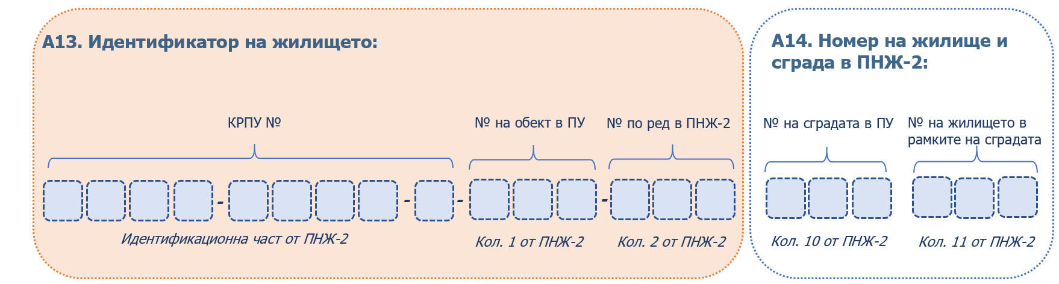
РЕПУБЛИКА БЪЛГАРИЯ
Национален статистически институт
Раздел „Адрес“
За попълване на раздел „Адрес“ се използва информацията в обр. ПНЖ-2 и информацията, установена на терен;
А13 и А14 - преписват се указаните служебни кодове от обр. ПНЖ-2, като се внимава редът от списъка с жилища да се отнася за преброяваното жилище.

Slide 25
РЕПУБЛИКА БЪЛГАРИЯ
Национален статистически институт
Раздел „Сграда“
Жилищна сграда – сграда, която по първоначално изграждане или чрез преустройство е предназначена за постоянно обитаване и се състои от едно или повече жилища, които заемат най-малко 60% от разгънатата ѝ площ.
Кои сгради се броят?
Жилищни сгради, в които към момента на преброяването пребивават лица;
Жилищни сгради, в които към момента на преброяването не пребивават лица, но са годни за живеене, вкл. новопостроените;
Сгради от смесен тип, в които повече от 60% от площта се използва за жилищни цели;
Сгради, които по първоначално изграждане са построени за нежилищни цели, но след направени преустройства се използват за живеене по време на преброяването;
Общежития (студентски, работнически или други);
Вили - в регулирани или нерегулирани вилни зони;
Сгради, които се обитават от колективни домакинства;
Летни кухни, които са отделни самостоятелни постройки;
Къщи за гости или семейни хотели, в които поне 60% от площта се използва за обичайно пребиваване на лица.
Годна за живеене е тази сграда, на която подът, стените и покривът са здрави и устойчиви, прозорците са остъклени и има врати.

Slide 26
РЕПУБЛИКА БЪЛГАРИЯ
Национален статистически институт
Раздел „Сграда“
Кои сгради НЕ се броят?
Нежилищни сгради;
Сгради от смесен тип, в които по-малко от 60% от разгънатата застроена площ се използва за жилищни цели;
Хотели, мотели и хостели независимо от собствеността им;
Ведомствени вили, бунгала и туристически хижи;
Нови незавършени жилищни сгради;
Примитивни сгради - временни постройки, бараки или вили, които са построени от леки материали и не могат да се обитават при зимни условия;
Пристроени летни кухни и други пристройки;
Жилищни сгради, които се използват изцяло за нежилищни
цели, независимо дали са преустроени, или не.

Slide 27
РЕПУБЛИКА БЪЛГАРИЯ
Национален статистически институт
Раздел „Сграда“
Особени случаи и как да ги броим?
За отделни сгради се приемат тези, които имат разграничителни стени помежду си, макар в отделни случаи да имат общ покрив.
За една сграда се приема тази постройка, която макар да има два покрива (на различно ниво), представлява едно общо архитектурно цяло.
Сграда от тип „къща-близнак“, когато е построена в един поземлен имот, се приема за една сграда, а когато е построена в два отделни, се приема за две сгради.
Пристройката се смята за част от сградата, когато е конструктивно свързана с нея, т.е. когато е свързана с обща врата и когато има общи стени със сградата независимо от това дали има, или няма общ покрив с нея. Пристройката не се брои като отделна сграда.

Slide 28
РЕПУБЛИКА БЪЛГАРИЯ
Национален статистически институт
Раздел „Жилище“
Жилището е обособено и самостоятелно от гледна точка на конструкцията място, което е пригодено за живеене, състои се от едно или няколко помещения (жилищни и спомагателни) и има един или повече самостоятелни изхода на общодостъпна част (стълбище, общ коридор, двор или направо на улицата).
Кои жилища се броят?
Жилища в жилищна сграда, независимо дали в тях живеят лица.
Жилища в студентски/работнически общежития.
Жилища в нежилищни сгради (административни, стопански, училища, хотели, гари, болници и др.) - само в случаите, когато в тях живеят постоянно лица.
Колективни жилища.
Примитивни и подвижни жилища - само в случаите, когато в тях живеят постоянно лица.
Като самостоятелни жилища се броят тавани, мазета, помещения на мансарден етаж или сутерен, когато те са единствено жилище на домакинството.

Slide 29
РЕПУБЛИКА БЪЛГАРИЯ
Национален статистически институт
Раздел „Жилище“
Кои жилища НЕ се броят?
Обекти в жилищни сгради, които изцяло се използват за нежилищни цели - кантори, канцеларии, офиси, ателиета, работилници, учреждения, търговски обекти или производствени помещения, разположени в партерните или първите етажи на жилищните сгради;
В случаите, когато домакинството ползва помещения на тавани или подземни етажи (мазета) или в мансардни етажи и сутерени в допълнение към основното жилище на редовен етаж, тези помещения не се броят като самостоятелни жилища. Площта и броят на тези помещения се добавят към площта и броя на стаите на жилището, което домакинството използва постоянно;

Slide 30
РЕПУБЛИКА БЪЛГАРИЯ
Национален статистически институт
Раздел „Жилище“
Особени случаи и как да ги преброим?
Жилища в сгради, за които има забрана да се живее, жилища в незавършени сгради или жилища в сгради в строеж - ако там живеят лица постоянно, жилищата се преброяват като примитивни или подвижни (С1=9 и Ж1=5).
Жлища на два или повече етажа - ако едно жилище е разположено на два или повече етажа и в него живее едно домакинство, то двата етажа се преброяват като едно жилище с една преброителна карта.

Slide 31
РЕПУБЛИКА БЪЛГАРИЯ
Национален статистически институт
Раздел „Жилище“
  Особени случаи:
  Стаи в мазета и тавани. В броя на стаите се включват и стаите в мазето и тавана, когато се ползват от домакинството, което живее на редовен етаж в сградата, и отговарят на определението за стая (площ не по-малка от 4 кв. м.) и се ползват като стаи.
  Общите стаи в жилищните сгради, определени за поставяне на колички за деца и други предмети, както и общите перални и сушилни помещения, когато се ползват по предназначението си, не се преброяват и за тях не се включват данни в картата за жилище.
  Стаи в колективни жилища. Когато се попълва карта за колективно жилище, при отговора на този въпрос се записва броят на всички стаи, които се ползват от лицата, влизащи в състава на колективното домакинство. Не се включват помещенията, които се
  използват за обучение, работа, хранене и друго нежилищно ползване.

Slide 32
РЕПУБЛИКА БЪЛГАРИЯ
Национален статистически институт
Категории население
Обект на преброяване са всички лица, които обичайно пребивават на територията на страната към критичния момент, независимо от тяхното гражданство или статут.
Лицата се преброяват на принципа на тяхното обичайно местоживеене независимо от това къде са регистрирани по постоянен или настоящ адрес.

Slide 33
РЕПУБЛИКА БЪЛГАРИЯ
Национален статистически институт
Категории население
„Временно присъстващи“ са лицата, които обичайно живеят на територията на друго населено място в Република България или извън нея, но към критичния момент на преброяването се намират в преброяваното жилище, хотел, почивна станция, лечебно заведение и др. за период по-малък от една година поради ваканция, посещения при приятели и роднини, почивка, работа, медицинско лечение, религиозно поклонение и други.

Slide 34
Кои лица броим/не броим?
РЕПУБЛИКА БЪЛГАРИЯ
Национален статистически институт
Лицата, които обичайно живеят в жилището.
Лицата, които обичайно живеят в жилището, но поради някаква причина отсъстват временно (<12 месеца).
Учениците в основното и средното образование, които учат и живеят извън семейното жилище.
Временно присъстващите в жилището лица, роднини, приятели.
Студентите във висшето образование не се броят в семейното жилище.
Лицата, които работят като шофьори, пилоти, капитани или други професии, свързани с отсъствие, се броят в семейното жилище.

Slide 35
Категория | Броим | Не
Обичайно живеят в жилището и са се намирали в него към 7 септември; | ˅
Обичайно живеят в жилището, но към 7 септември не са били там; | ˅
Лицата, които отсъстват за повече от 12 месеца от семейното жилище или са заминали преди 7 септември с намерение да отсъстват повече от 12 месеца; |  | ˅
Учениците в основното и средното образование, които учат в друго населено място, различно от семейния им дом; | ˅
Студентите, които пътуват ежедневно до друго населено място, за да учат; | ˅
Студентите, които учат в друго населено място и обичайно пребивават там (на общежитие, квартира); |  | ˅
Лицата, които към 7 септември отсъстват от семейния дом поради естеството на своята работа (военни, моряци, шофьори, пилоти и др.); | ˅
Лицата, които ежедневно пътуват до друго населено място, за да работят; | ˅
Лицата, които работят в друго населено място в страната или извън нея, но се завръщат за почивните дни в семейното жилище; | ˅
Лицата, починали на и след 7 септември 2021 година; | ˅
Бебетата, родени на 7 септември 2021 г. или след това; |  | ˅
Чуждестранните лица с дипломатически ранг или в състава на военни мисии; |  | ˅
Българските граждани, които работят в задгранични представителства на Република България със и без дипломатически ранг. | ˅
РЕПУБЛИКА БЪЛГАРИЯ
Национален статистически институт
Категории население

Slide 36
РЕПУБЛИКА БЪЛГАРИЯ
Национален статистически институт
Раздел „Домакинства“
Обикновено домакинство
  Домакинство е едно лице, което живее в жилището или в част от него и е на самостоятелен бюджет; домакинство са и две или повече лица, които живеят в жилището или в част от него и имат общ бюджет, независимо дали имат, или нямат родствени връзки;
  Лицата имат общ бюджет, когато споделят разходи за храна и средства от първа необходимост, разходи за издръжка на деца или други лица без доходи.
Колективно домакинство
  Въпросите от Д1 до Д6 включително не се попълват за колективните домакинства, а се попълва „Списък на лицата в колективното домакинство“, като се записват трите имена, ЕГН/ЛНЧ/ЛН и съответния код в означеното квадратче, след което се попълват последователно данните на всяко лице в карта „Население“.

Slide 37
РЕПУБЛИКА БЪЛГАРИЯ
Национален статистически институт
Раздел „Домакинства“
Особени случаи
  Лицата, живеещи в една стая на работнически или студентски общежития, ако са едно домакинство - се преброяват с една карта, ако са отделни домакинства - за всяко домакинство се попълва отделна карта.
  Ако лицата в домакинството са повече от девет, отношенията на десетото и всяко следващо лице спрямо предходните лица се описват в допълнителното приложение „Допълнителна карта - многочленни домакинства“.

Slide 38
РЕПУБЛИКА БЪЛГАРИЯ
Национален статистически институт
Раздел „Домакинства“
Отношения между лицата в домакинството
Преброителят трябва да опише за всяко домакинство поотделно отношенията между лицата в домакинството, като започне с главата на домакинството и последователно запише всички членове на домакинството и отношенията между тях.
  „Глава на домакинство“ е лицето, което членовете на домакинството определят за такова или което осигурява основните средства за съществуване.
При определяне на отношенията между лицата всяко лице трябва да съответства на номера, под който вече е записано с имената си
Ако в жилището има повече от едно домакинство, за всяко следващо след първото се попълва отделна преброителна карта, в която се попълват въпроси А13 и А14 на раздел „Адрес“, но не се попълват разделите „Сграда“ и „Жилище“ и въпросите от Д1 до Д5 на раздел „Домакинства“.

Slide 39
РЕПУБЛИКА БЪЛГАРИЯ
Национален статистически институт
Получаване на УПК- особени случаи
При получаване на УПК преброителят установява, че е пропуснато лице/лица
За пропуснатото лице се попълва хартиена преброителна карта, като в адресната част се попълват въпроси А13 и А14 от обр. ПНЖ-2. В раздел „Домакинства“ се записва отношението на пропуснатото лице към поне едно лице от електронно преброеното домакинство.

Slide 40
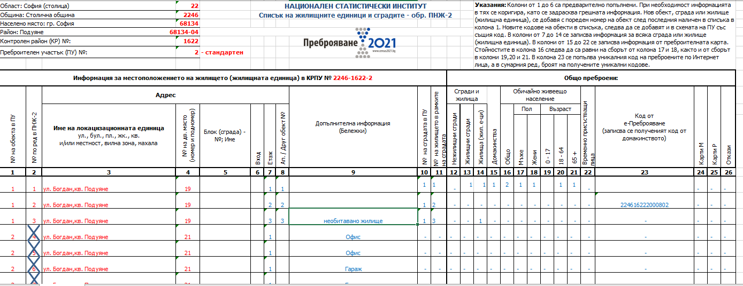
РЕПУБЛИКА БЪЛГАРИЯ
Национален статистически институт

Slide 41
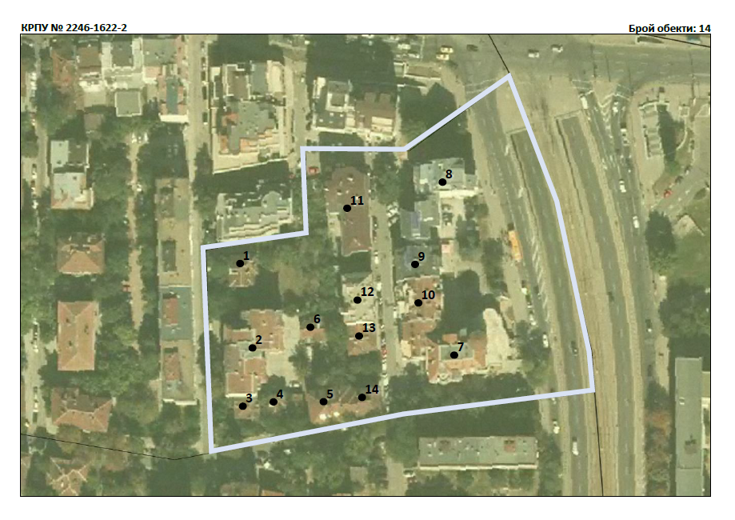
РЕПУБЛИКА БЪЛГАРИЯ
Национален статистически институт

Slide 42
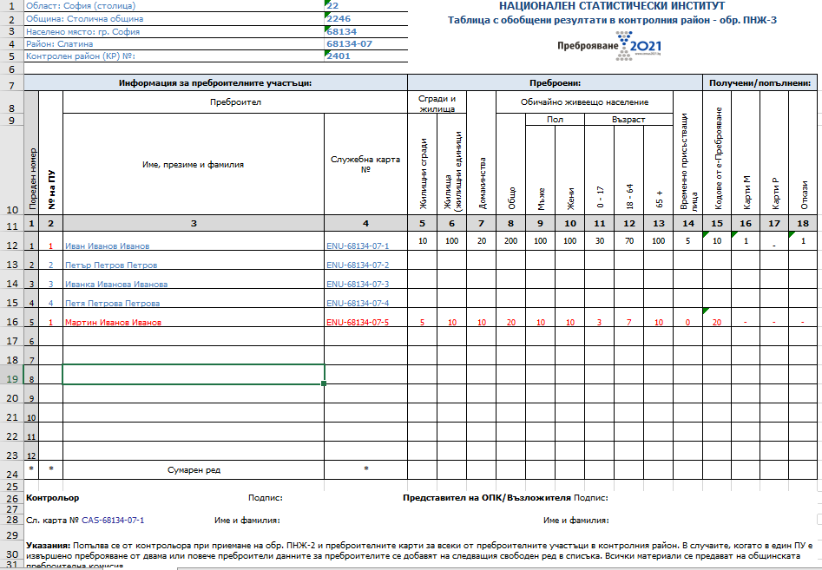
РЕПУБЛИКА БЪЛГАРИЯ
Национален статистически институт

Slide 43




РЕПУБЛИКА БЪЛГАРИЯ
Национален статистически институт
Извадкови изследвания
Раждаемост и
репродуктивно поведение
Миграция и
миграционно поведение
Обект на наблюдение
15 – 49 години
15 – 59 години
Обичайно живеещи в жилището
Обект на наблюдение
15 – 74 години
Обичайно живеещи в жилището

Slide 44
РЕПУБЛИКА БЪЛГАРИЯ
Национален статистически институт
Лични данни обработвани при преброяване на населението и
жилищния фонд 2021
Всички данни, които се събират в преброителната карта са лични данни.
НСИ е използвал всички технически и организационни мерки за тяхната защита.
При събиране на личните данни (попълване на анкетните карти) задължително
се предоставя информация относно обработването на личните данни на лицата
участващи в преброяването - „Придружително писмо“ към всяка една анкетна
карта, съдържащо информацията съгласно чл. 13 на GDPR.
Длъжностно лице по защита на данните на НСИ: gdpr@nsi.bg тел.02 9857163

Slide 45
РЕПУБЛИКА БЪЛГАРИЯ
Национален статистически институт
Благодарим Ви за вниманието!

